Slide 1


ҚАЗАҚСТАН РЕСПУБЛИКАСЫНЫҢ БІЛІМ ЖӘНЕ ҒЫЛЫМ МИНИСТРЛІГІ
ӘЛ-ФАРАБИ АТЫНДАҒЫ ҚАЗАҚ ҰЛТТЫҚ УНИВЕРСИТЕТІ
БИОЛОГИЯ ЖӘНЕ БИОТЕХНОЛОГИЯ ФАКУЛЬТЕТІ
БОТАНИКА ЖӘНЕ АГРОЭКОЛОГИЯ КАФЕДРАСЫ
5 Дәріс
Тақырыбы: Солтүстік шалғынды және оңтүстік астық тұқымдасты жартылай далалы зоналардың өсімдіктерімен танысу.
Дәріскер: б.ғ.к., профессор
Аметов Абибулла

Slide 2
Сабақтың жоспары:
Солтүстік шалғынды жартылай далалы зоналардың өсімдіктерімен танысу.
Оңтүстік астық тұқымдасты жартылай далалы зоналардың өсімдіктерімен танысу.
Биологиялық алуантүрлілікті үйлесімді пайдаланудың Ұлттық стратегиясы нақты фитоценоздарды тиімді пайдалану

Slide 3
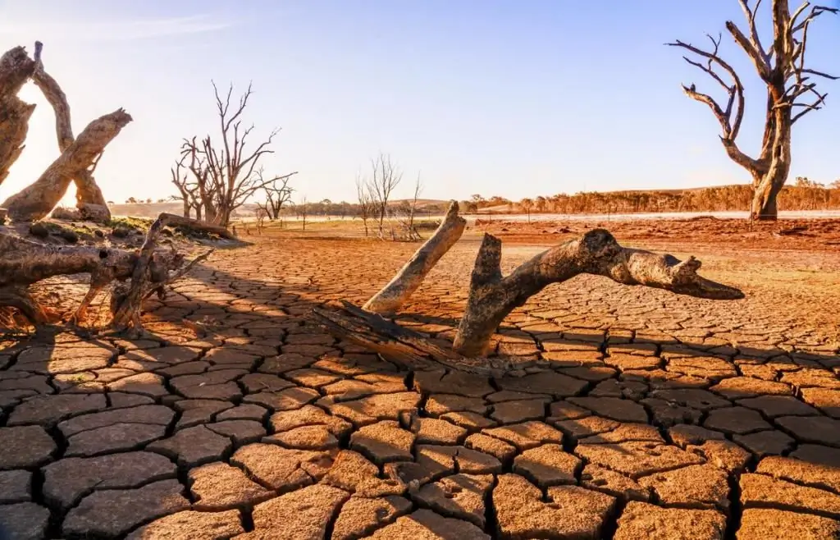
Биологиялық әртүрлілікті сақтау: бағдарламалар, ұлттық стратегия және қажетті шаралар
Биологиялық әртүрлілікті сақтау – адамзаттың қазіргі және болашақта шешуі тиіс басты міндеттерінің бірі.
Климаттың, фауна мен флораның тез өзгеруі, түрлердің жойылуы адамзаттың өміріне әсер етпеуі мүмкін емес. Өйткені адамдар табиғаттан тыс өмір сүре алмайды. Ол оның құрамдас бөлігі және планетаның қалған тіршілік иелерімен бірге табиғаттағы заттар айналымына қатысады. Егер адамдар планетаны құтқара алмаса, адамзат жойылады. Қазірдің өзінде бір кездері құнарлы жерлер мен адам өтпейтін ормандардың орасан зор аумақтары шөлге айналды. Биоәртүрлілікті сақтау қажеттілігі адам әрекеті түр ретінде өзіне қауіп төндірген кезде пайда болды.

Slide 4
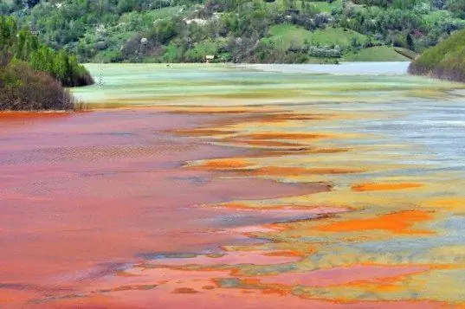
Адам әрекеті биоалуантүрліліктің бұзылуының негізгі факторы ретінде
Соңғы екі жүз жыл ішінде адамдар ғылымда орасан зор серпіліс жасады. ХІХ-ХХ ғасырлар автомобильдер, пойыздар, ұшақтар, электр және электронды құрылғылардың ойлап табылған уақыты. Қалаларда түтін мұржалары мен канализациясы бар зауыттар мен фабрикалар пайда болды.
Ауыл шаруашылығы да өзгерді. Адамдар қазіргі заманғы қуатты техникаларды, тракторлар мен комбайндарды ғана емес, сонымен қатар әртүрлі химиялық заттар мен тыңайтқыштарды пайдалана бастады; жаңа жерлерді жырту және пайдалану, адам әрекеті табиғи ортаны бұзды. Жабайы жануарлар мен өсімдіктердің өмір сүретін жері жоқ. Табиғи тіршілік ету ортасынан айырылған.

Slide 5
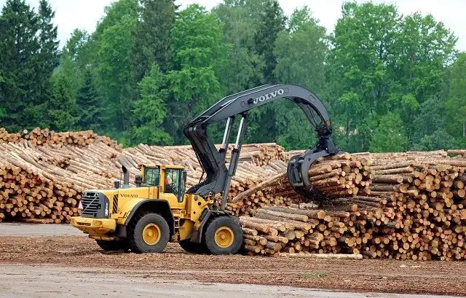
Аңшылық пен браконьерлік зиян
Жануарлар мен өсімдіктердің сирек түрлерін аулау айтарлықтай зиян келтіреді. Бұл жағдайда негізінен жоғары деңгейдегі организмдер мен өсімдіктер, яғни жаңа жағдайларға бейімделу қиынға соғатындар, сонымен бірге қоректік тізбектегі ең маңыздылар зардап шегеді. Бір түрдің жойылуы онымен байланысты басқаларының өлуіне әкеледі. Мысалы, бұғымен қоректенетін қасқырларды жою бұғының санының артуына әкеледі. Бұғылардың саны көбейетіні сонша, жем-шөбін таппай қалады.
Жойылып кеткен түрлердің орнын басқаларының басатындығы заңдылық.
Сондықтан табиғатты қазіргі немесе бірнеше ғасыр бұрынғы күйінде сақтау маңызды. Табиғи мекендеу ортасы жойылып, биоәртүрлілік жойылса, адамдар өмір сүре алмайды.

Slide 6
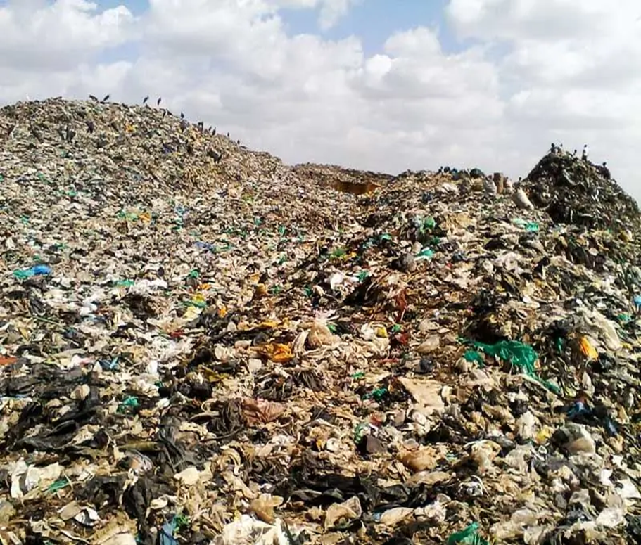
Биоәртүрліліктің жойылу себептері
Биоәртүрлілікті сақтаудың басты мәселесі – адамның қоршаған ортаға жауапсыз қатынасы. Бұл табиғи ресурстарды ойланбастан ысырап етуге ғана қатысты емес. Адам ауаны, топырақты, суды қауіпті заттармен бітеп тастайды. Жер шарының түкпір-түкпірінде қоқыс үйінділері шашылып жатыр. Сонымен бірге ол уақыт өте келе ыдырамайтын немесе ыдырау периоды миллиондаған жылдар болатын заттардан тұрады. Бұрын ең таза материк болып саналатын Антарктиданың өзінде қоқыс пайда болды.

Slide 7
Қоршаған ортаға ең үлкен зиян келтіреді:
Өнеркәсіптік шығарындылар. Жану кезінде көмірқышқыл газы мен көміртегі тотығы, сонымен қатар атмосферадағы су тамшыларымен араласатын ұшқыш күкірт қосылыстары бөлінеді. Осыған байланысты қышқыл жаңбыр жауып, бүкіл тіршілікті өлтіреді.
Кәсіпорындардың ағынды суларын өзендер мен көлдерге ағызу. Ағынды сулардың құрамында ауыр металл қосылыстары және улы органикалық қосылыстар (мазут, пестицидтер) болады. Олар су қоймасының батпақтануына, балықтардың, моллюскалардың және балдырлардың кейбір түрлерінің қырылуына әкеледі.
Мұнай мен газдың ағуы. Олар теңізде де, құрлықта да қауіпті. Мұнай дақтарына немесе газға түскен кез келген өсімдік немесе жануар өледі.
Қоқыс үйінділері мен полигондар қоршаған ортаға орны толмас зиян келтіруде. Оның көп бөлігі не ыдырамайды, не ыдырағанда қоршаған ортаға қауіпті заттарды шығарады.
Пейзажды өзгерту. Бұл қалалар мен зауыттар салуға ғана емес, сонымен қатар карьерлерді қазуға, бөгендер мен бөгеттер салуға, батпақтарды құрғатуға да қатысты.
Ормандардың жойылуы. Сібірдің, Солтүстік және Оңтүстік Американың, Африканың, Австралияның ормандарының жойылуы климаттың күрт өзгеруіне әкелді. Бұрын ормандар көмірқышқыл газының көп бөлігін қайта өңдеп қана қоймай, шөлдердің өсуіне жол бермеді. Олар әдеттегі мекендеу орындарын жоғалтып, қалаға кіріп, адамдарға шабуыл жасайтын жануарлардың көптеген түрлерінің мекені болды.

Slide 8
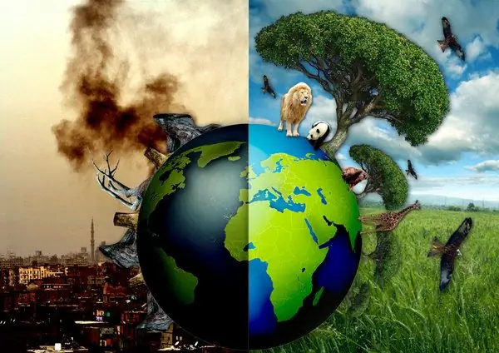
Табиғатты қорғау жөніндегі мемлекеттің жауапкершілігі және комитет құру
Әлемдегі тым жылдам өзгерістерге әлемдік қауымдастықтың реакциясы қоршаған ортаны қорғау ұйымының (WWF) құрылуы болды. Биоәртүрлілікті сақтаудың принциптері мен әдістері әзірленді. Осы ұйымның күш-жігерінің арқасында түрлердің жойылуы тоқтатылды немесе баяулады. Негізгі бағыты - белгілі бір елдің аумағында сирек кездесетін өсімдіктер мен жануарлардың санын азайту. Әрбір мемлекет өз аумағында жойылып кету қаупі төнген түрлердің популяциясының барлық өзгерістеріне жауапты болды.
Табиғатты сақтау міндетін орындау үшін алдымен мониторинг жүргізеді, яғни флора мен фаунаның жай-күйі туралы ақпарат жинайды, содан кейін оны талдайды, содан кейін биоалуантүрлілікті сақтаудың жолдарын және оны арттырудың жолдарын іздейді. Жануарлар мен өсімдіктердің түрлерін бақылау және оларды зерттеуді ғалымдар бұрын жүргізген, бірақ кейіннен міндеттер басқаша болды. Шамамен екі жүз жыл бұрын санды табу, сипаттау және санау, класс пен түрді анықтау басты міндет болды. Біздің заманымызда бұл жеткіліксіз, ғалымдар да санның өзгеру динамикасын қадағалап, оның күрт төмендеуінің себебін анықтап, қалпына келтіру шараларын әзірлеуі керек.

Slide 9
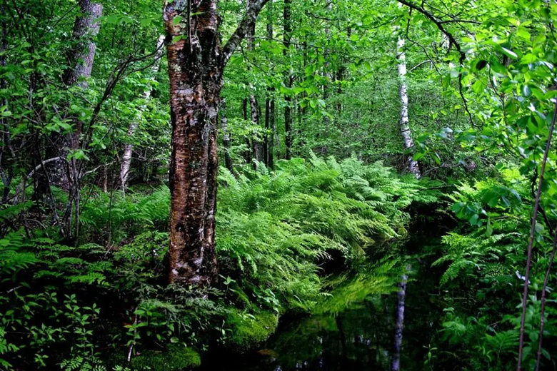
Қоршаған орта стандарттары
Қоршаған ортаны қорғау стандарттарын қолдану ең үлкен әсер етеді. Олар шығарындыларды шектеп қана қоймайды, сонымен қатар өндірушілерді жақсырақ өндіріс әдістерін, жаңартылатын энергия көздерін пайдалануға, қалдықтар мен қоқысты арнайы полигондарға тастамай, қайта өңдеуге шақырады.
Биоәртүрлілікті сақтаудың негізгі шарты – жеке аумақта да, бүкіл планетада да экожүйенің толық жойылуына жол бермеу. Бұл мәселе экологиялық стандарттармен шешіледі. Дегенмен, тағы бір мәселе: жойылып бара жатқан түрлерді не істеу керек? Бұл үшін экожүйені қалпына келтіру және қолдау жеткіліксіз. Жойылып кету қаупі төнген жануарлар мен өсімдік түрлерінің санын көбейту үшін қосымша шаралар қажет.

Slide 10
Биологиялық алуантүрлілікті сақтау
Биологиялық алуантүрлілікті сақтау үшін Қазақстан Республикасы 1994 жылы Биологиялық әртүрлілік туралы конвенцияны ратификациялады, биологиялық әртүрлілікті сақтау және теңгерімді пайдалану бойынша ұлттық стратегия мен іс-шараларының жоспарын әзірледі.
Биоәртүрлілікті сақтаудың ең тиімді шарасы ерекше қорғалатын табиғи аумақтарды құру болып табылады. Республиканың ерекше қорғалатын табиғи аумақтарының ауданы 13,5 млн га немесе бүкіл аумақтың 4,9 пайызын құрайды, бұл биологиялық әртүліліктің экологиялық тепе-теңдігін сақтау үшін мүлдем жеткіліксіз және әлемдік стандарттардан төмен, яғни 10 пайызды құрайды.
ҚР-ның ерекше қорғалатын табиғи аумақтарын дамыту мен орналастырудың 2030 жылға дейінгі тұжырымдамасына сәйкес олардың ауданы 17,5 млн га дейін ұлғайту жоспарлануда, бұл республика аумағының 6,4 пайызын құрайды.
Қазақстанда биологиялық әртүрлілікті сақтау мақсатында биортүрлілік обьектілерінің жай-күйін бағалау және түгендеу, ерекше қорғалатын табиғи аумақтар желісін кеңейту және сирек кездесетін түрлердің табиғи популяциясын оларды жасанды көбейту және бұзылған аумақтарды қалпына келтіру арқылы сақтау, қазіргі заманғы табиғи және антропогендік процестерді, оның ішінде еліміздің ерекше қорғалатын табиғи аумақтарын ЮНЕСКО-ның Дүниежүзілік табиғи және мәдени мұра тізімдеріне және Адам және биосфера бағдарламасы шеңберінде биосфералық аумақтарды да ескерген.

Slide 11
29 желтоқсан – Халықаралық биоалуантүрлілік күні
ҚР-ның негізгі міндеттері:
Биоәртүрлілікті сақтаудың ұлттық стратегиясын және іске асыру жоспарын әзірлеу;
Жоспардағы іс-шараларды қаржылық қамтамасыз ету;
Қорғау обьектілерін анықтау;
Экономиканың әсерінен биоанализ тәуекелін бағалау;
Биоәртүрлілік жағдайына мониторинг жүргізу мәселелері бойынша деректер банкін құру;
Генетикалық түрлендірілген ағзаларды бақылау;
Сирек кездесетін және жойылып кету қаупі төнген түрлерді қорғауды заңмен бекіту;
Жойылып кету қаупі төнген түрлердің өсімін молайту бойынша шараларды жүзеге асыру;
Тұрақты қолдану бойынша шаралар қабылдау;
Биоәртүрлілік қоспалары;
Экологиялық білімді дамыту;
Білім беру және тәрбиелеу;
Биоанализ қызығушылықтарын есептеу бойынша мәліметтерді жинау;
Экономикалық жобаларды жоспарлау және жүзеге асыру бойынша жұмыстарды жүргізу.

Slide 12
Биоәртүрлілікке қауіптер:
Жаңа жерлерді игеру, табиғи ресурстарды негізсіз пайдалану және адам қызметінің басқа бағыттары планетамыздың биоәртүрлілігіне түзетілмейтін зиян келтіреді. Мұндай факторлар көп. Олар:
Су ресурстарын бір мезгілде қайта бөле отырып, жерді игеру. Шөлейттену күшейеді, ауылшаруашылығында тұздану жойылады, топырақ пестицидтермен және ауыр металдармен ластанады. Су деңгейінің күрт төмендеуіне және тұздануы жағдайында тұрақсыз су режиміне әкелетін гидроэнергетикалық құрылыстарды салу.
Алыстағы мал. Бұл факт мал жайлымының жоғарлауына, орманның жойылуына, өсімдік материалдарын жинауға, броконьерлікке және демалуға әкеледі.
Тау-кен өндіру және энергетика салалары. Өнеркәсіптің дамуы және ресурстарды тұрмыстық қажеттіліктерге пайдалану, әсіресе судың ластануымен су және жартылай су жүйелеріне келтірілген залалға айтарлықтай әсер етті. Сонымен қатар тау-кен және металлургия, әсіресе шөл экожүйелеріне айтарлықтай зиян келтірді.

Slide 13
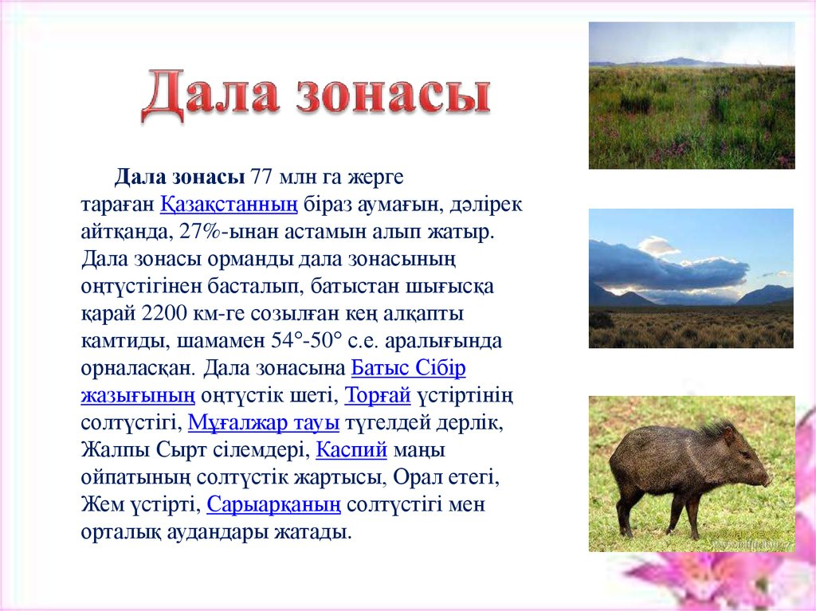

Slide 14
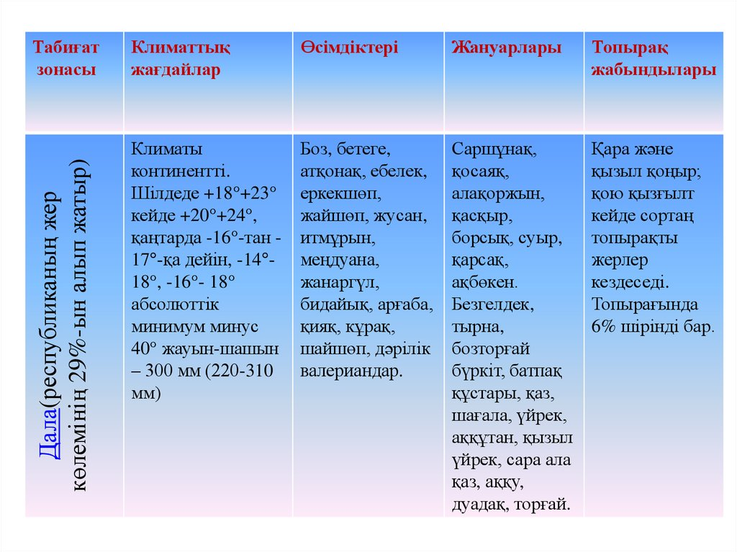

Slide 15
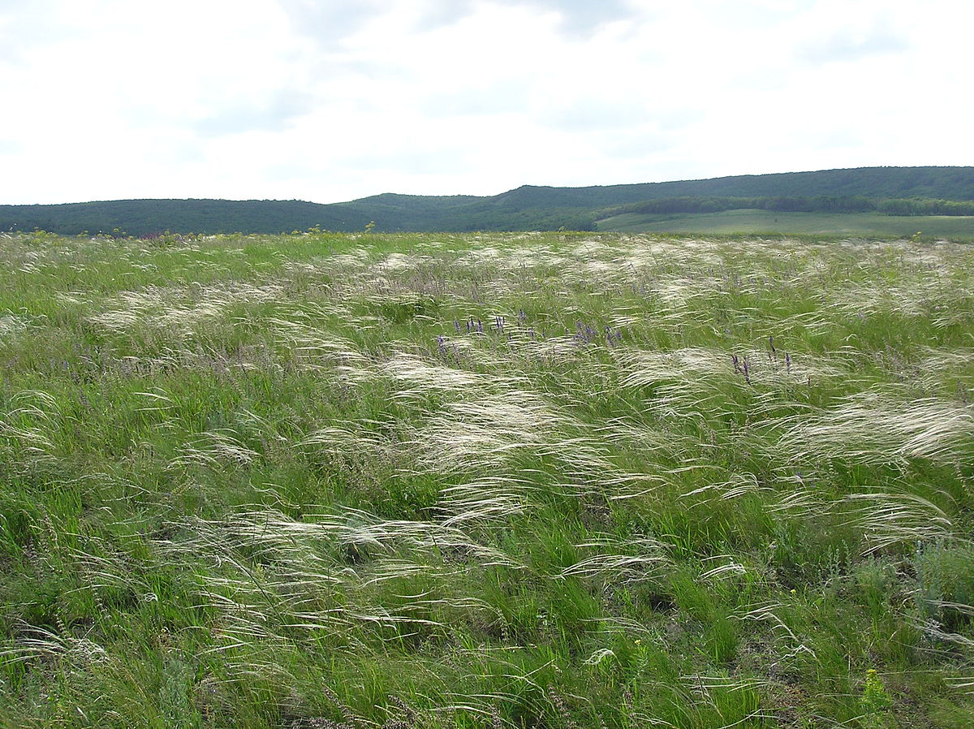
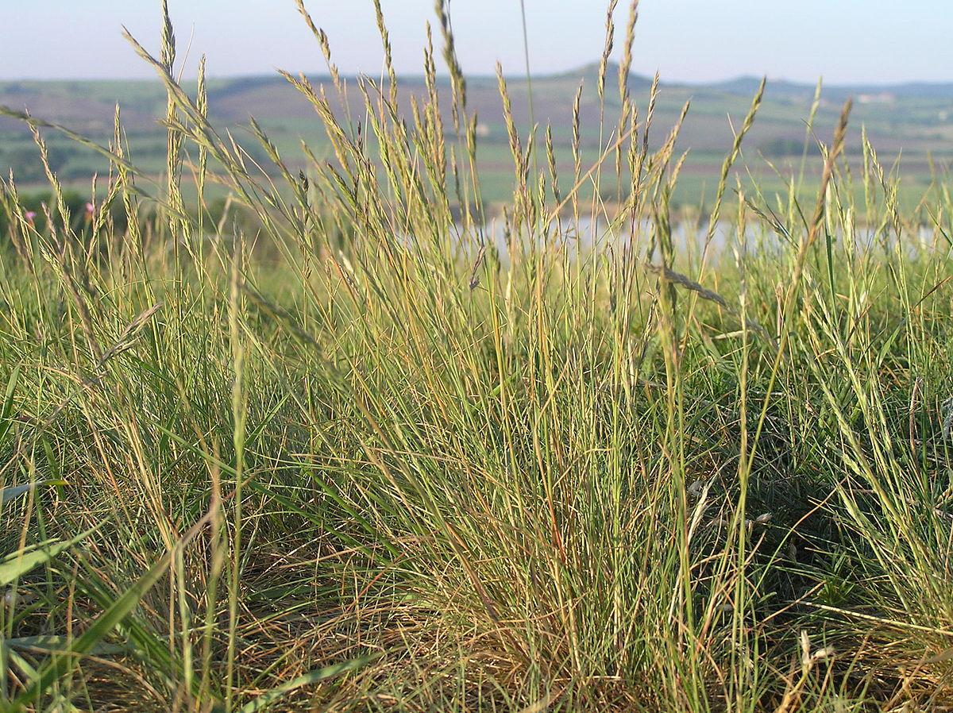
Stipa capillata L.
Neotrinia splendens (Trin.) M. Nobis
Даланың басты байлығы – Құнарлы қара топырақ.
Өсімдігі. Бұл табиғат зонасында негізінен, шөптесін өсімдіктер: боз, бетеге, селеу басым өседі. Даланың оңтүстік бөлігінде негізгі өсімдіктермен қатар жусанның кейбір түрлері өседі. Дала өсімдіктерінің арасында дәрі-дәрмектік өсімдіктер де бар. Мысалы, жанаргүл, шайшөп, итмұрын, дәрілік валериан кездеседі. Жаз бойы даланың түрі үнемі өзгеріп отырады. Дала көктемде қысқа мерзімге ғана алуан түрге бөленіп құлпырады. Шілде де шөбі қурап, сарғайып кетеді.

Slide 16
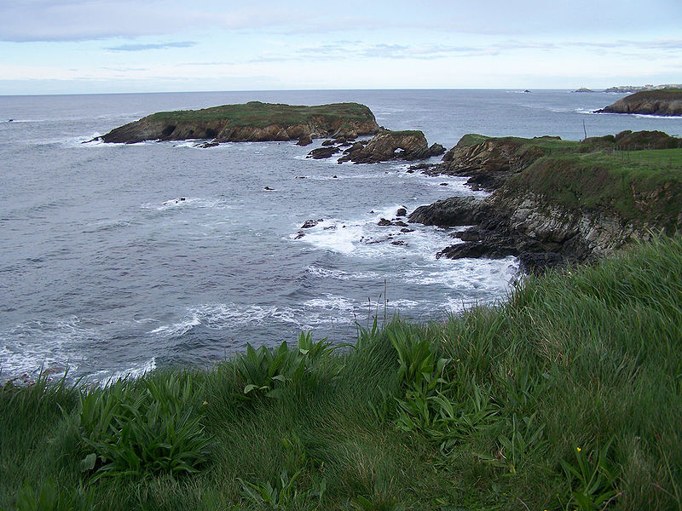
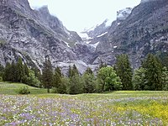
Шалғынды дала
Шалғындық дала - жеткілікті ылғалда жақсы өсетін далалық өсімдіктер (шалғынға ауыспалы) түрі; топырақтың толық шымдануы тән. Оттылық құрамында қуаң жерлік далалық астық тұқымдастармен қатар түрлі шөптер едәуір.
Шөбінің құрамында ксерофитті далалық дақылдармен бірге әртүрлі шөптер көп кездеседі. Шалғындық дала дала зонасының солтүстік шекарасына таяу өңірде, сондай-ақ жайылым ретінде пайдаланылатын көптеген тау жүйелерінің орманды-шалғынды-далалы белдеулерінде таралған.

Slide 17
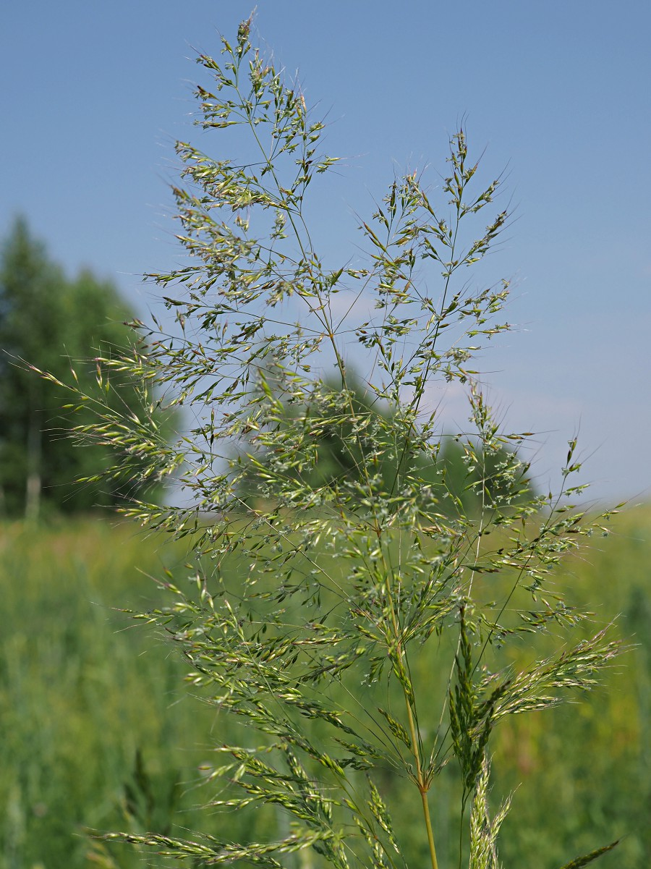
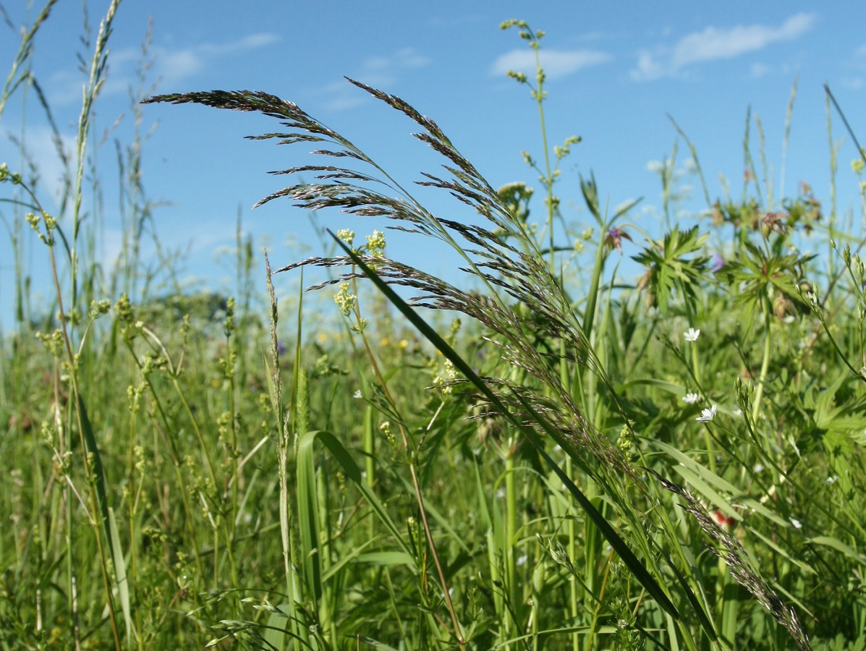

Астық тұқымдасы , қоңырбастылар (лат. Poaceae) – дара жарнақты бір және көп жылдық шөптесін өсімдіктер.
Жер шарында кең тараған. 650-дей туысы, 10 мыңнан аса түрі белгілі. Қазақстанның барлық облыстарына тараған 83 туысы, 418 түрі бар. Астық тұқымдасының тамырлары шашақты келеді, ал сабағы жұмыр, іші қуыс, бунақтармен бөлінген. Кейбіреуінің буын аралықтары жұмсақ ұлпалы (мыс., қант қамысы, жүгері, т.б.). Сабақтарының ұзындығы 1 – 2 см-ден 30 – 40 м-ге дейін, ал жуандығы 0,5 мм-ден 20 – 30 см-ге дейін жетеді.
Deschampsia cespitosa (L.) P. Beauv.
Apera spica-venti (L.) P.Beauv.
Сабаққа екі қатар кезектесіп орналасқан жапырақтары – жіңішке таспа, қандауыр, жұмыртқа тәрізді. Астық тұқымдасының гүлі көбінесе қос жынысты, кейбіреулері ғана дара жынысты (жүгері) болады. Олардың гүл құрылысы басқа өсімдіктерден өзгеше келеді. Көбіне гүлінің сыртын гүл қабыршағы қоршап тұрады. Бір немесе бірнеше гүлдерден топталған масақшадан – шашақбас, айдар, масақ, собық, сыпыртқы бас, яғни күрделі гүлшоғыры құралады. Астық тұқымдасының көбі жел арқылы тозаңданады. Жемісі – бір тұқымды дәнек, кейде жаңғақша. Жеміс қабығы (қауызы) тұқымға жабысып тұтасып біткен. Астық тұқымдасы түптену түрлеріне байланысты тамыр сабақты, селдір түпті және тығыз түпті болып үш топқа бөлінеді. Тамыр сабақты Астық тұқымдасының түп өскіндері түптену буынына тік (перпендикуляр) бағытта шығып, өсімдік сабағына қатарласа өседі (мыс., бидайық, айрауық, қамыс, т.б.).

Slide 18
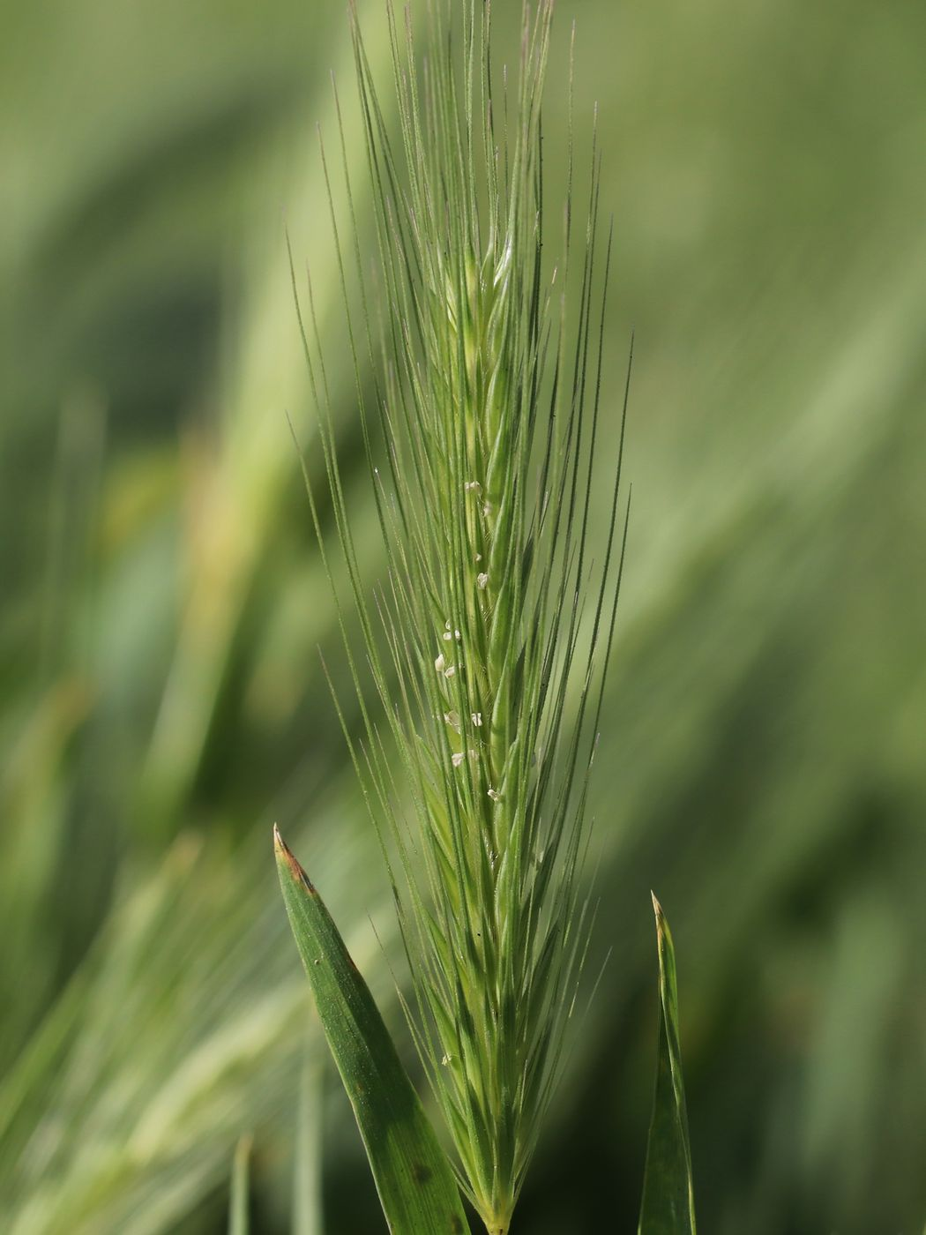
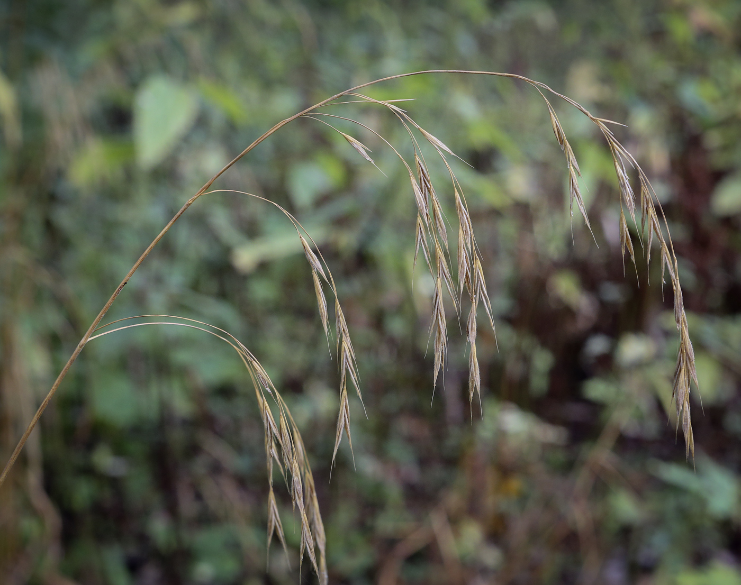
Hordeum leporinum Link
Bromopsis benekenii (Lange) Holub
Селдір түпті Астық тұқымдасының түптену буыны топырақ бетіне жақын орналасады (мыс., арпабас, сұлыбас). Тығыз түпті Астық тұқымдасының түптену буыны топырақ бетінде өседі (мыс., бетеге, қау, селдірек). Астық тұқымдасы шабындық пен жайылымдықтарда өсімдіктердің 1/3 бөлігін, орманды және далалы аймақтарда мал азығының 1/2 бөлігін құрайды. Астық тұқымдасының дәнді (мыс.: бидай, күріш, сұлы, арпа, тары, т.б.), мал азықтық түрлері де (мыс., шалғындық қоңырбас, жүгері, селеу, т.б.), арамшөптері де (мыс., қарасұлы, жасыл қонақ, түлкіқұйрық, т.б.) кездеседі. Астық тұқымдасытары сабандарын қағаз, тоқыма, химия өндірістері мен құрылыста қолданады. Сондай-ақ оларды мәдени орындарды көгалдандыру және құм тоқтату үшін де өсіреді.

Slide 19
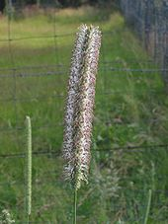
Атқонақ (лат. Phleum) – астық тұқымдасына жататын, қарабас шалғын деп аталатын дәнді шөптердің бір туысы, бір немесе көп жылдық өсімдіктер.
Негізінен Жерорта теңізі жағалауларында өсетін 20-ға жуық түрі белгілі. Еуропада 18 ғ-дан бастап мәдени өсімдік ретінде өсіріліп келеді. Қазақстанның оңтүстік-шығыс, оңтүстік, орталық, шығыс аудандарында өседі. Атқонақтың далалық атқонақ, альпілік атқонақ, шашақты атқонақ, рожевиц атқонақ сияқты түрлері бар. Олардың ішіндегі ең маңыздысы және жиі кездесетін түрі – шалғындық Атқонақ (Ph. pratensіs). Оның биікт. 60 – 100 см. Сабағы көп жапырақты болады. Жапырағы түп жағында көп болғандықтан, шоғырлана өседі.Гүлшоғыры – жалған масақ. Масағы ұсақ, бір гүлді келеді. Тұқымы – ұсақ ақшыл түсті, сопақша дән. Маусым – шілде айларында гүлдейді.
Phleum pratense

Slide 20
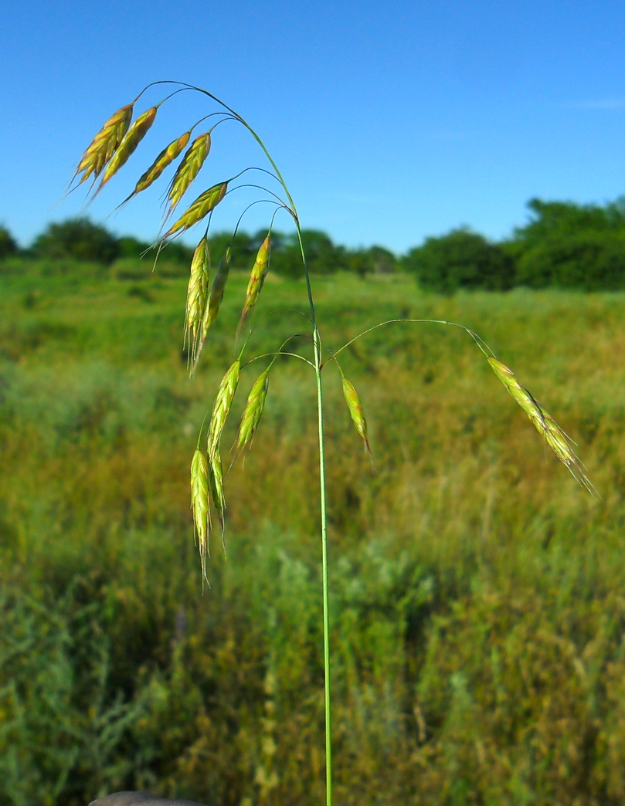
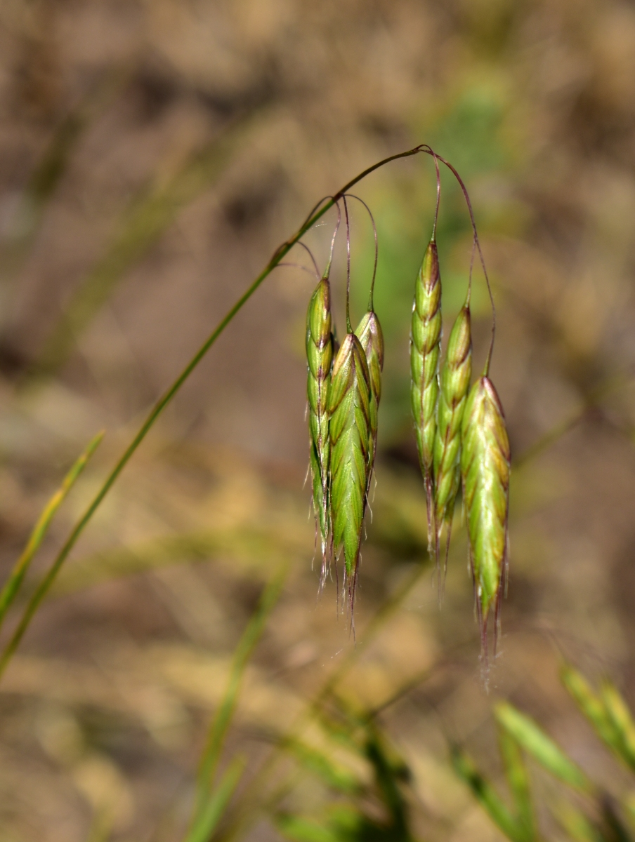
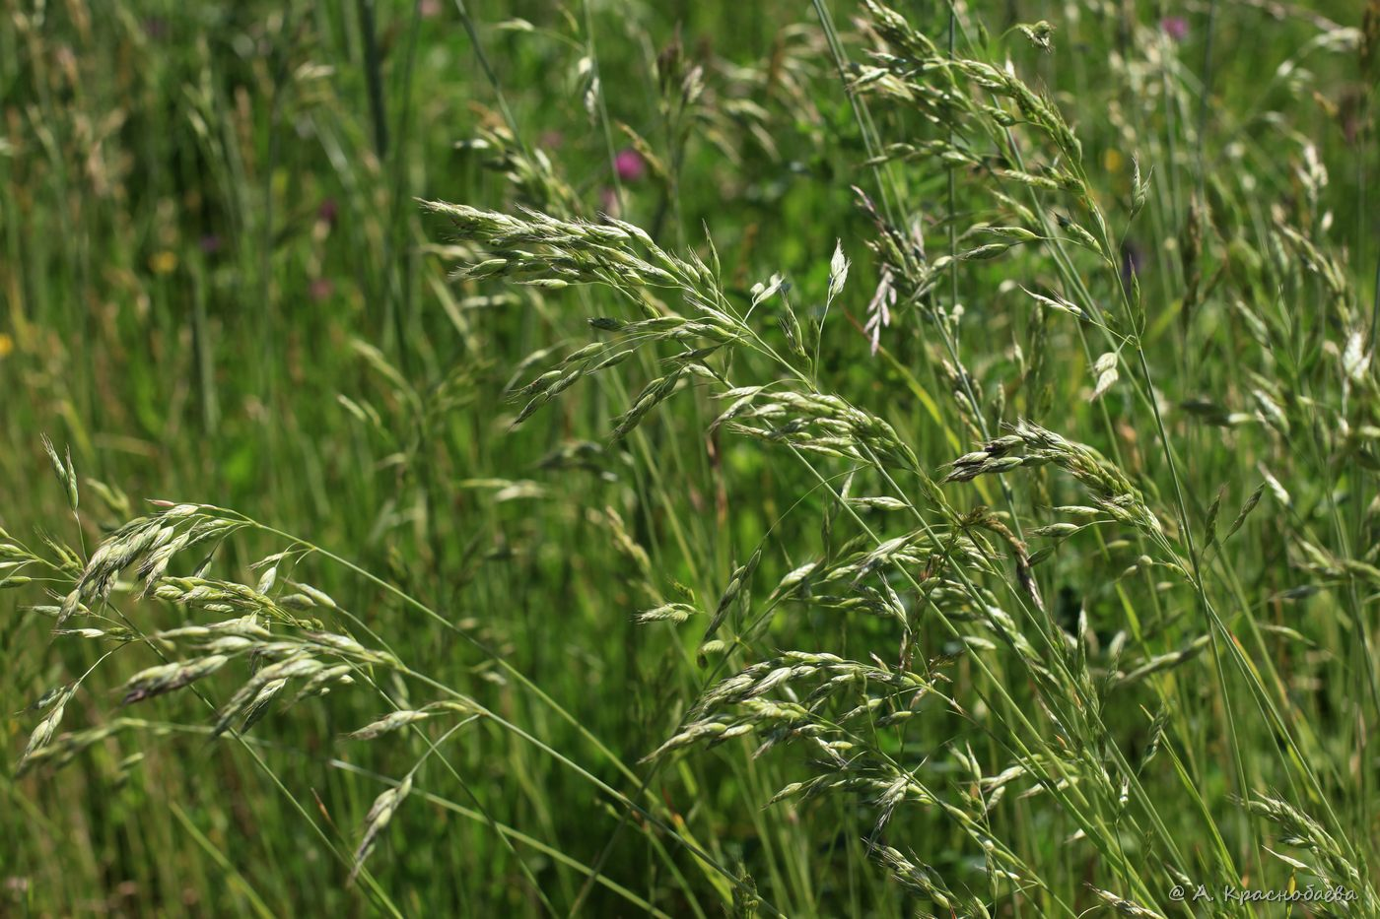
Bromus arvensis L.
Bromus japonicus Thunb.
Bromus squarrosus L.
Арпабас (лат. Bromus) – астық тұқымдасына жататын бір, екі және көп жылдық шөптесін өсімдіктер туысы. Еуразия мен Африкада, сондай-ақ Жерорта теңізі жағалауларында кездесетін 44-тей түрі белгілі. Қазақстанда 20 түрі бар. Жиі кездесетіні орманды дала, қуаң дала мен таулы алқапта өсетін – қылтансыз арпабас (В. іnermіs). Биікт. 80 – 160 см, сабақтары тік, тықыр, кейде жапырақты. Жапырағының пішіні таспа тәрізді, түкті. Гүлшоғыры – шашақ. Тұқымы ірі (6 – 8 мм), қос бүйірінен қысыңқы. Маусым айында гүлдеп, тұқымы шілде – тамызда піседі.

Slide 21
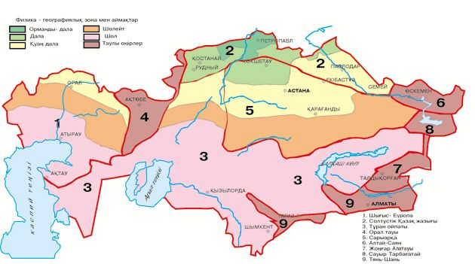

Slide 22
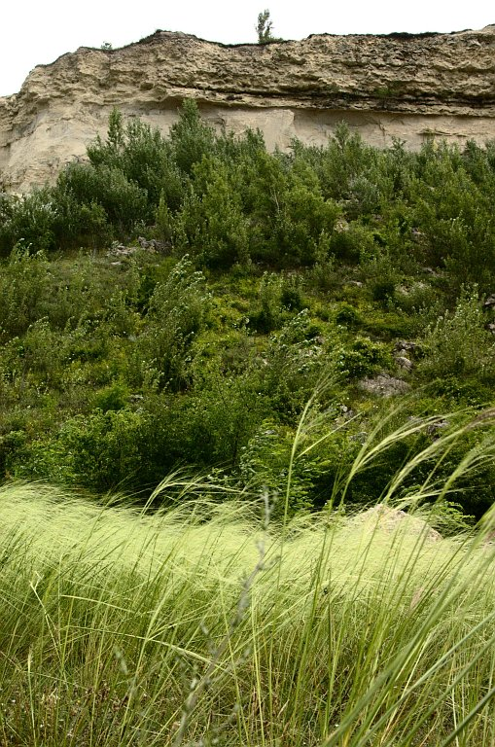
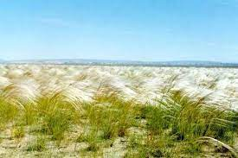
Дала зонасы солтүстік жарты шарда, Еуразия мен Солтүстік Америкада кең алқапты алып созылып жатады. Оңтүстік жарты шардағы көлемі шағын.
Дала деп шөп өсімдігі өсетін, ормансыз, жазық алқапты айтады. Шөл зонасы сияқты дала зонасының да климаты өте континенттік болады. Жазы ыстық, құрғақ, қысы суық. Аяз -50° С-қа дейін барады. Жауын-шашын шөлге қарағанда екі еседен көбірек жауады. Бірақ мұнда да буланушылық түсетін жауын-шашыннан анағұрлым артық. Ылғал жетіспейтіндіктен құрғақшылыққа бейімделген шөп өсімдігі өседі.

Slide 23
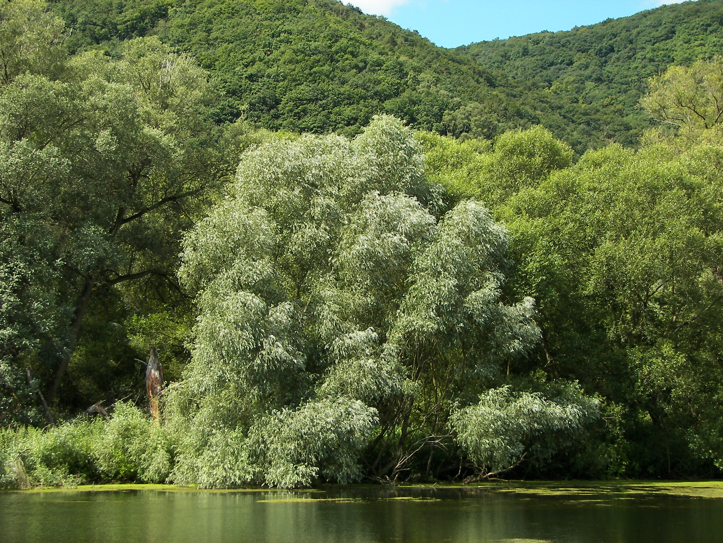
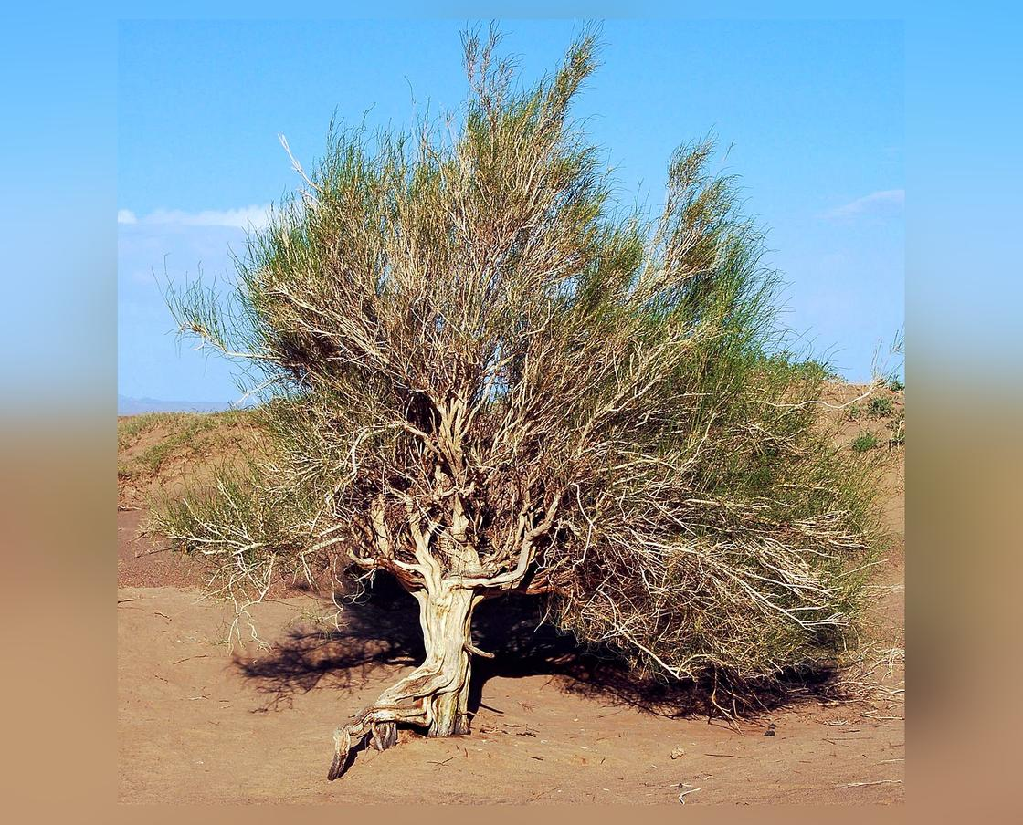
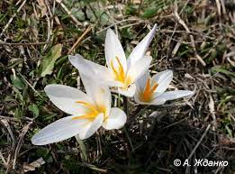
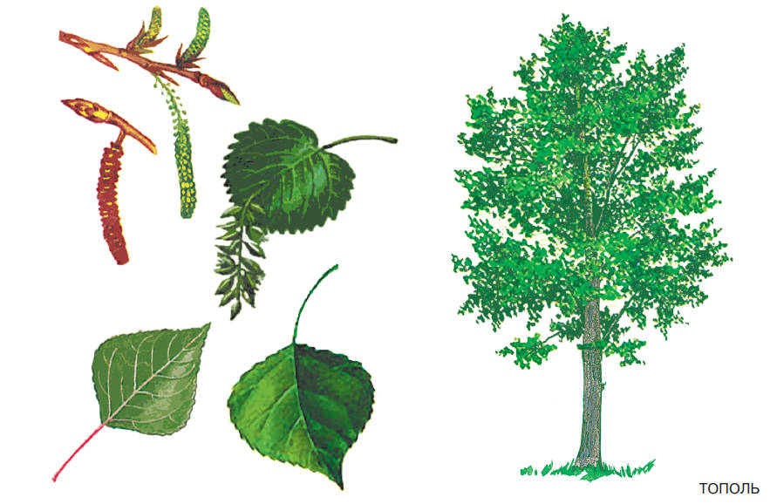
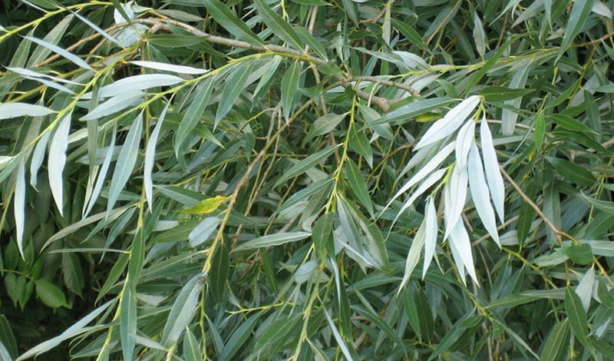
Қазақстанда шамамен 600 ағаш жəне бұталар түрлері өседі
(лесная энциклопедия, 1986). Орман түзуші қылқан жапырақты
тұқымдар (породалар) – кəдімгі қарағай, Шренк (Тянь-Шань) жəне
Сібір шыршалары, Сібір балқарағайы, сирегірек Кедр қарағайы,
Түркістан жəне Казацкий аршасы, жапырақты тұқымдардан – ақ
сексеуіл, қара сексеуіл, зайсан сексеуілі, үлпек жəне қотыр қайыңдар
(Betula), көктерек (Populus tremula), қаратерек – тополь черный
(Populus nigra), ақтерек – тополь белый (Populus alba), тау терек –
ива древовидная (Salix arbuscula), қара қандыағаш (ольха черная).

Slide 24
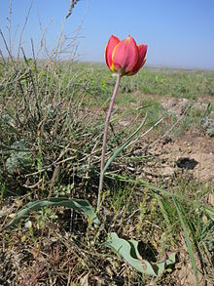
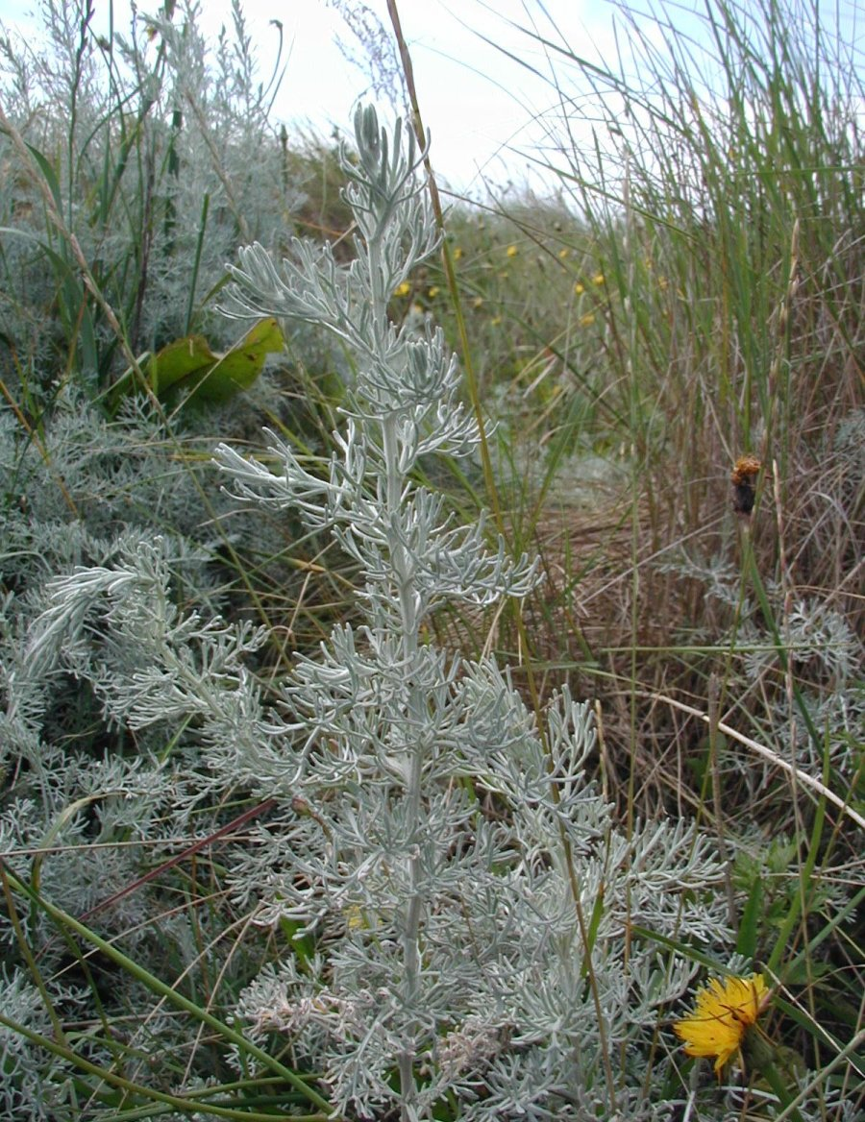
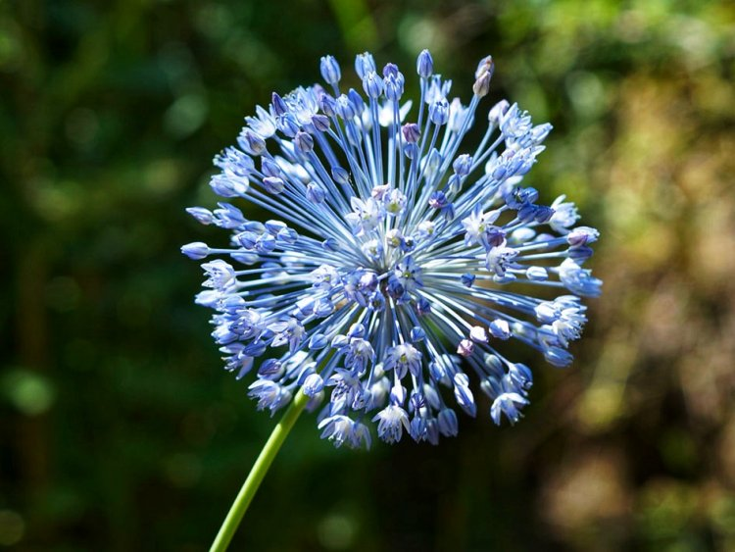
Tulipa schrenckii
Artemisia fragrans
Allium caesium
Дала зонасына жататын Қорғалжын қорығы. Қорық флорасы гүлді өсімдіктердің 443 түрін құрайды. Ағаштар жоқ, алайда бұталардың 12 түрі бар. Далада кейде қараған мен тобылғы да кездеседі. Қорғалжын қорығында сирек кездесетін өсімдіктердің 45 түрі қорғалады. Олардың арасында Шренк қызғалдағы, Қазақстанның Қызыл кітабына енген екі түсті қызғалдақ, көкшіл жуа, орал миясы, құмды цмин, дәрілік алтей, қара жусан, ақмия, бозы және дала шатырашы бар. Қорықтың биоәралуандығы бірегей. Ол 443 өсімдіктер флора өкілдері мен Қазақ ұсақтөбе флорасының ширегі -60 тұқымдастықтан тұрады. Қорықтың аумағында Қызыл Кітапқа енгізілген өсімдіктердің 60-тан астам сирек түрлері белгіленеді. Қазақстанның Қызыл Кітабына өсімдіктердің 5 түрі енгізілген: Шренк қызғалдағы,солғын қызғалдақ,жанаргүл,сарғылт құндызшөп, солғын құндызшөп.

Slide 25
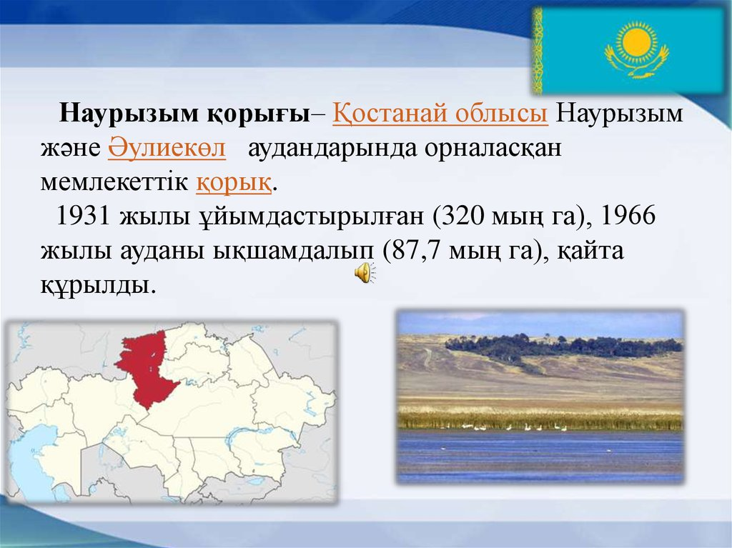
Қорықта жоғарғы сатыдағы өсімдіктердің 687 түрі бар. Шоққарағайдың Наурызым қарағайлы орманы реликті болып табылады, себебі олар үштіктен аз өзгермелі көріністе сақталған немесе төрттік кезеңнен эндемдердің 5 түрі Сырт-Тобылдағы флористикалық аудандарда (қырғыз қайың, Нина ақтаспасы, Қостанай ақтаспасы, қазақстандық жебіршөп), 5 реликті түр: қатты келлерия, алашабыр селеу, жылтыр ши, ақ тұнғиық, Шобер ақтікені кездеседі.

Slide 26
Әдебиеттер және ресурстар:
Изучение биологического разнообразия Казахстана на современном этапе / Материалы международной научной Конференции посв. Юбилейном датам выдающихся ученых – ботаников Казахстана. Алматы, 6-7 июня, 2013.
Олонова М.В., Чжанг Д., Бекет У. Вестник Томского гос. Университета Биология 2013 № 1 (21) С.59-73.
Глазунов В.А. Охрана растительного мира XIII съезд русского ботан.общества (16-22 сентября, 2013 г., С.12-13).
Л.А.Димеева, Г.М.Кудабаева, П.В.Веселова Охрана растительного мира XIII съезд рус.ботан.общ. (16-22 сентября, 2013 г., С.17-18).
Мухитдинов Н.М. Геоботаника. Алматы., 2011. 384 б.
Камелин Р.Б. Актуальные проблемы геоботаники III Всероссиская школа конференция Научный центр РАН Петрозаводск., 2007., С.8-22.
Розенберг Г.С. Актуальные проблемы геоботаники III Всероссиская школа- конференция Научный центр РАН Петрозаводск., 2007., С.72-118.

Slide 27
Назарларыңызға рахмет!

